Slide 1

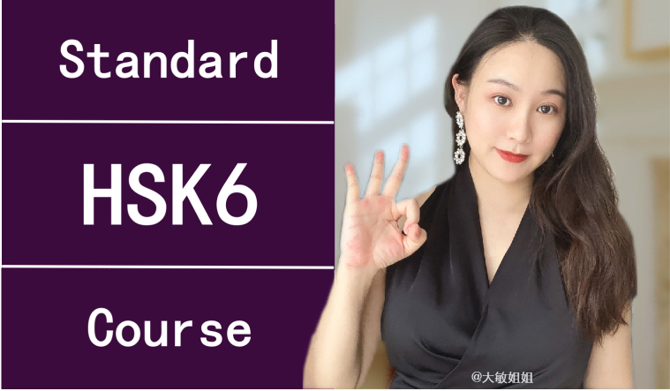


感谢选择大敏姐姐原创高品质HSK系列课件!
@大敏HSK原创课件
dmgqs01
本课件和教学视频著作权归大敏姐姐所有，未经授权进行搬运、洗稿、二次转发、销售等侵权行为，都属于违法。违者绝对追责到底！

Slide 2

使用须知👇
本PPT需使用Microsoft Ofice软件，支持内容(图文/GIF/音频/动画)编辑、修改。
本PPT必须全屏播放才有动画和音效，手机打开和非全屏播放无效果。
本PPT包含：教学内容和目标、课堂中老师涉及的英语句子、学生教学内容。
动画修改方式：当前内容上，鼠标右键进行素材替换。请勿删除！否则无动效！
如有问题欢迎来大敏姐姐直播间连麦咨询，直播时间会提前在朋友圈发布：
dmgqs01
本课件和教学视频著作权归大敏姐姐所有，未经授权进行搬运、洗稿、二次转发、销售等侵权行为，都属于违法。违者绝对追责到底！

Slide 3

教学内容和目标
学生能够了解并掌握
主题
奇妙的深海生物
（1）“进而、得以、偏偏”的意义和用法
语言点
（2）正确使用本课辨析的词语“历来-从来”
（1）了解“场所”的“场”字中的“提土旁”及带有“提土旁”的汉字常表达的
词汇
意义
（2）熟悉并掌握“之所以、质疑、潜水、场所、恍然大悟、分裂、渗透、迈、阵容、
有条不紊”的意义和用法
篇章
（1）理解课文内容
（2）按课文P192练习5中的提示简述课文内容
（3）根据提示完成课后的“写一写”

Slide 4



Standard Course
HSK 6
Lesson 19

Slide 5


《HSK标准教程6--第十九课》
HSK Standard Course 6 Lesson 19
第19课 无阳光的深海世界
Lesson 19
The deep sea without sunshine
Part 1

Slide 6

复习
Review
随即
土壤
肥沃
愣
陡峭
茂盛
覆盖
坠
臂
梢

Slide 7

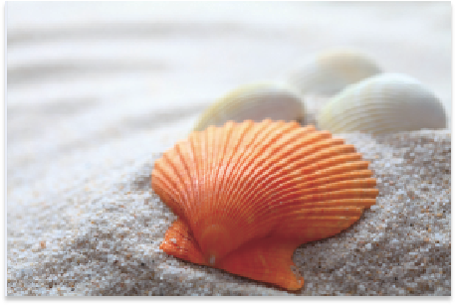
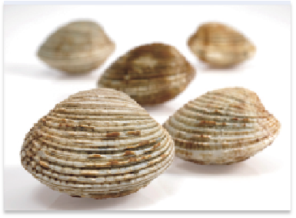
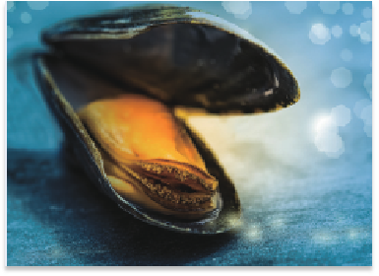
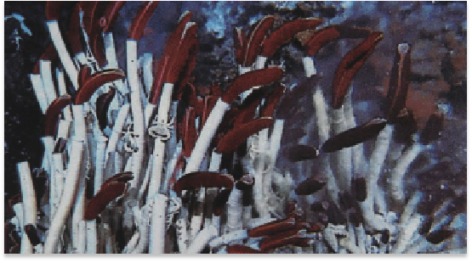
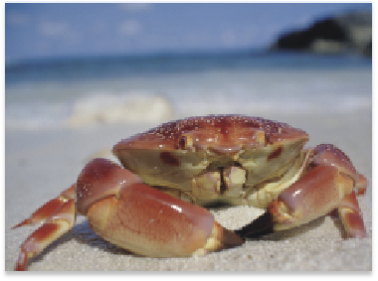
热身
Warm-up
xiè
蟹
bànɡ
蚌
bèi ké
贝壳
hónɡ ɡuàn rú chónɡ
红冠蠕虫
ɡě li
蛤蜊

Slide 8
热身
Warm-up
xiè
蟹
bànɡ
蚌
bèi ké
贝壳
hónɡ ɡuàn rú chónɡ
红冠蠕虫

Slide 9
热身
Warm-up
xiè
蟹
bèi ké
贝壳
hónɡ ɡuàn rú chónɡ
红冠蠕虫

Slide 10
热身
Warm-up
bèi ké
贝壳
hónɡ ɡuàn rú chónɡ
红冠蠕虫

Slide 11

热身
Warm-up
bèi ké
贝壳

Slide 12



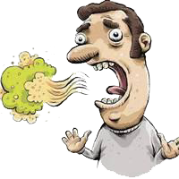
生词
New Word
yànɡ pǐn
样 品
n.sample,specimen
摆在柜台的手机是样品，不是用来卖的。

Slide 13

生词
New Word
cì
刺
v.to irritate,to stimulate
蜜蜂会用自己的尖刺刺向自己的敌人。

Slide 14

生词
New Word
qì wèi
气 味
n.smell,scent,odor
这个人经常不洗澡所以气味很难闻。

Slide 15

生词
New Word
huǎnɡ rán dà wù
恍 然 大 悟
realize all of a sudden,
to suddenly see the light
你会发现新鲜的点子，让你恍然大悟。

Slide 16
生词
New Word
jìn’ér
进 而
conj.and then
认真学习词法，才能全面学好语法。

Slide 17
生词
New Word
fēn liè
分裂
v.to split,to divide,to break up
细胞分裂，组织才能生长。

Slide 18
生词
New Word
shèn tòu
渗 透
v.to permeate,to seep,to soak
敌人的势力渗透到了我们的防线。

Slide 19

练一练
Practise
yànɡ pǐn
cì
qì wèi
样 品
n.sample,specimen
刺
v.to irritate,to stimulate
气 味
n.smell,scent,odor
huǎnɡ rán dà wù
jìn’ér
fēn liè
shèn tòu
恍然大悟
realize all of a sudden,
to suddenly see the light
进 而
conj.and then
分裂
v.to split,to divide,to break up
渗透
v.to permeate,to seep,to soak

Slide 20


生词拓展
New Word Expansion
恍然-恍然大悟
恍然
待他们恍然醒悟，要向销售方索赔时，却发现
那里已是人去楼空.
当他开动汽车时，女儿才恍然大悟，哭着喊
“爸爸，你又要走了！”
裂开-裂缝-裂纹-身败名裂-心胆俱裂-四分五裂-山崩地裂
裂
三爷想得头都快裂开了，还是拿不定主意。
这个雕像已经四分五裂，无法辨认它原来的样子了。

Slide 21
生词拓展
New Word Expansion
渗透-透气-透光-透亮儿-透露-透彻-吃透-看透-
摸透-恨透-透顶-湿透
透
阳光可以杀灭细菌，因此常开窗透气，可以将室内空气中的细菌数量限制在较低水平。
这是一种多年生的常绿树木，高大雄伟，枝繁叶茂，叶片细长，向下垂拄，密不透光。

Slide 22




语言点
Language Point
人是在改造环境的实践中认识环境并接受环境的影响，进而改造自己的。
想象是维持儿童心理健康的重要手段。想象有减轻心理压力，维持心理平衡，进而促进心理健康的作用。
进而
连词—用在后一小句，表示在已有的基础上进一步。用于书面。
科学家取出从深海带回的样品，一股带有刺鼻臭蛋气味的硫化氢气体立即冲了出来，科学家恍然大悟，进而提出了这样的假说——当海水从地壳分裂而成的裂缝渗透到地下时，在高温和高压的作用下，水里所含的硫酸盐转化成了硫化氢，某些细菌借硫化氢代谢变化，吸收温泉的热量得以繁殖。

Slide 23


练一练
Practise
用“进而”改写句子
新的教学方法要先在个别班级进行实验，之后在全校推广。
新的教学方法要先在个别班级进行实验，进而在全校推广。
要先把原著表达的思想弄清楚，在此基础上，很好地去理解原著。
要先把原著表达的思想弄清楚，进而去理解原著。

Slide 24
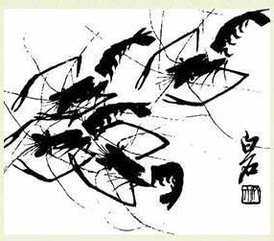
练一练
Practise
用“进而”改写句子
据说，著名画家齐白石画虾数十年，到了七十岁赶上了
古人的水平，后来继续努力，超越了古人。
据说，著名画家齐白石画虾数十年，到了七十岁赶上了
古人的水平，进而继续努力，超越了古人。

Slide 25




生词
New Word
dìnɡ yì
定义
n.definition
qián shuǐ
潜水
v.to go under water,to dive
fán zhí
繁殖
v. to breed, to reproduce, to procreate
chǎnɡ suǒ
场所
n.place,venue
“有机体” 被定义为“有生命的个体”。
我最热爱的运动是潜水。
很多鱼类都在特定的季节回流进行繁殖。
他没有充分发挥其才能的场所 。

Slide 26
生词
New Word
ɡǔ ɡuài
古怪
adj.strange,odd,bizarre
bèi ké
贝壳
n.shell,conch
chà yì
诧异
adj. surprised, amazed
这个人真古怪，在这里坐了半天了。
海浪退去，贝壳点缀了沙滩。
他今天竟大发脾气，她感觉很诧异。

Slide 27
练一练
Practise
dìnɡ yì
qián shuǐ
fán zhí
定义
n.definition
潜水
v.to go under water,
to dive
繁殖
v. to breed, to reproduce, to procreate
chǎnɡ suǒ
ɡǔ ɡuài
bèi ké
chà yì
场所
n.place,venue
古怪
adj.strange,odd,
bizarre
贝壳
n.shell,conch
诧异
adj. surprised, amazed

Slide 28
生词拓展
New Word Expansion
潜水-潜水艇-潜力-潜伏期-潜移默化-潜在
-潜逃-潜行
潜
中老年人应避免短跑、冲刺、举重等有潜在危险
的无氧运动。
同样的信息被无数次重复，就会潜移默化地影响到人们的思想。

Slide 29


语言点
Language Point
在高温和高压的作用下，水里所含的硫酸盐转化成了硫化氢，某些细菌借硫化氢代谢变化，吸收温泉的热量得以繁殖。
警察用最简单易懂的语言，把自首和逃跑的两种结果分析给他听，使他明白，只有自首，才是他和家人得以解脱的唯一途径。
得以
动词—“借以达到，借此可以；能够”
幸亏列车上有位经验丰富的医生，使他得以清醒过来。

Slide 30
练一练
Practise
用“得以”改写句子
长寿的一生使他有机会见证中国历史上的伟大年代。
长寿的一生使他得以见证中国历史上的伟大年代。
大机器代替了手工工场，科学技术在生产上才能广泛运用。
大机器代替了手工工场，科学技术在生产上才得以广泛运用。
这个联欢会，希望孩子们能唱的唱，能跳的跳，能写的写，能画的画，就是要让所有孩子的特长都能发挥出来。
这个联欢会，希望孩子们能唱的唱，能跳的跳，能写的写，能画的画，就是要让所有孩子的特长都得以发挥出来。

Slide 31
生词
New Word
jù xī
据悉
v.it is reported
rěn shòu
忍受
v.to bear,to stand,
to endure
chāo yuè
超越
V. to surpass,
to exceed
shè shì dù
摄氏度
m. degree centigrade
据悉台风已经进入到福建地区了。
这个人睡觉鼾声很大，让人无法忍受。
超越自己才是最大的挑战。
中国人习惯讲摄氏度。

Slide 32
生词
New Word
sànɡ shī
丧失
v.to lose,to forfeit
piān piān
偏偏
adv.only
zhēn xiànɡ
真相
n.fact,truth
因为粗心，他丧失了这次上学的机会。
父母讲的很有道理，可他偏偏不听。
事情的真相往往出乎我们的意料。

Slide 33
练一练
Practise
jù xī
rěn shòu
chāo yuè
据悉
v.it is reported
忍受
v.to bear,to stand,
to endure
超越
v. to surpass,
to exceed
shè shì dù
sànɡ shī
piān piān
zhēn xiànɡ
摄氏度
m. degree centigrade
丧失
v.to lose,to forfeit
偏偏 adv.only
真相
n.fact,truth

Slide 34


语言点
Language Point
那里太危险了，大家都劝他不要去，他偏偏要去。
偏偏
副词——表示主观上故意跟客观要求或客观情况相反， 常与“要”“不”合用
我爱做的事，偏偏不让我做；我不爱做的事，倒非做不可，真让人生气！

Slide 35


语言点
Language Point
30年前我们班那个最不爱说话、最不起眼儿的女生，今天偏偏最成功。
偏偏
副词——表示事实与某种愿望、要求、常理正好相反
高于40℃，大部分植物和动物就无法成活；高于65℃，多数细菌会丧失生命，可是，为什么偏偏这种细菌能够存活下来？其中的奥秘到底是什么呢？

Slide 36
练一练
Practise
用“偏偏”完成句子
他从小就喜欢画画儿，也有绘画的天赋，没想到
。
他的父母偏偏不让他走这条路
去南方旅游的火车票也卖了，旅馆也订了，
。
可偏偏公司有急事需要我们加班
跟他说好有急事要联系，可他 。
的手机偏偏这时候没电了

Slide 37



作业
Homework
作业
用下列词语造句：
气味：
进而：
场所：
诧异：
维持：
认定：

Slide 38
《HSK标准教程6--第十九课》
HSK Standard Course 6 Lesson 19
第19课 无阳光的深海世界
Lesson 19
The deep sea without sunshine
Part 2

Slide 39
热身
Warm-up
想一想，下列词语之间有什么联系
疑 | 质疑、怀疑、多疑、生疑、无疑、猜疑、疑惑、疑心、疑点、疑难、半信半疑
地 | 地壳、地方、地图、地点、地球、地址、地理、地区、地震、当地、陆地、土地、耕地
裂 | 裂缝、裂开、裂口、裂片、分裂、干裂、四分五裂
探 | 探究、探求、探路、探索、探明、探讨、探险、探听、试探

Slide 40
生词
New Word
hé chénɡ
合成
v.to compose,
to compound,
to synthesize
xì jūn
细菌
n. bacterium, germ
ɡuò lǜ
过滤
v.to filter,to filtrate
lái yuán
来源
n.source,origin
每次吃饭前都要洗手，以免细菌残留。
我们喝的水都是经过过滤的。
这东西的来源不明，你不能把它放这儿。
这些图片是假的，是后期人为合成的。

Slide 41
生词
New Word
jiě fànɡ
解放
v.to liberate,to emancipate,
to free
mài
迈
v.to walk,to step,
to stride
tàn suǒ
探索
v.to explore,to seek
1949年中国人民解放军解放了全中国。
抬头看，向前迈进！
未知的世界值得我们探索。

Slide 42
练一练
Practise
xì jūn
ɡuò lǜ
lái yuán
细菌
n. bacterium, germ
过滤
v.to filter,
to filtrate
来源
n.source,origin
hé chénɡ
jiě fànɡ
mài
tàn suǒ
合成
v.to compose,
to compound,
to synthesize
解放
v.to liberate,to emancipate,
to free
迈
v.to walk,to step,
to stride
探索
v.to explore,to seek

Slide 43
语言点
Language Point
我们历来提倡艰苦朴素，反对铺张浪费。
连词，只能用于后一小句开头
历来
这个人历来忠厚老实，可以信赖。
可修饰单个的双音节动词、形容词
共同点
我跟他下棋历来/从来都要输的。
都是副词，都表示从过去到现在都是如此
从来
我从来不隐瞒自己的观点。
动词，可以用于前一小句中
川西平原从来就是物产丰富。
用于肯定句时，修饰动词短语、形容词短语或小句，一般不修饰单个动词、形容词

Slide 44
练一练
历来
从来
Practise
爷爷 ______ 没有浪费过一点儿粮食。
从来
历来
中国西北地区雨量 ______ 稀少。
历来
他 ______ 心直口快，有什么说什么。
她总是无忧无虑，好像 ______ 不知道什么叫烦恼。
从来

Slide 45


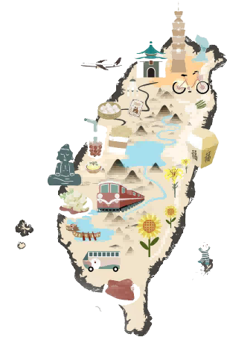

生词
New Word
sú huà
俗 话
n.common saying
俗话说， 你所取的正是你所给予的东西。

Slide 46
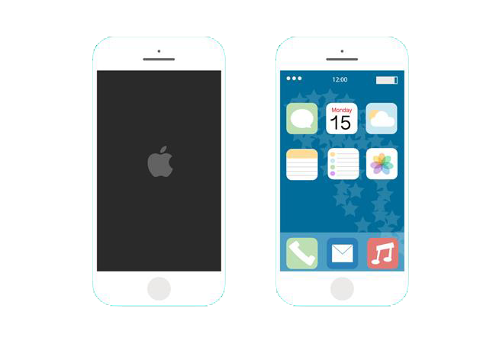
生词
New Word
lì lái
历 来
v.always,
all through the ages
台湾历来是中国的一部分。

Slide 47
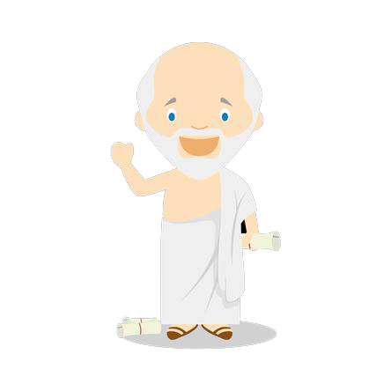
生词
New Word
wéi chí
维 持
v.to keep,to maintain,
to preserve
如何维持爱情值得探讨。

Slide 48

生词
New Word
zhònɡ suǒ zhōu zhī
众 所 周 知
as everyone knows,
as is well known
苹果品牌在中国众所周知。

Slide 49
生词
New Word
zhēn lǐ
真 理
n.truth
真理，即永恒不变唯真正理。

Slide 50
生词
New Word
rèn dìnɡ
认 定
v.to firmly believe,to hold
他认定她就是他这辈子的唯一。

Slide 51
生词
New Word
zhǔn zé
准 则
n. norm, standard, criterion
每个人都要有自己的行为准则。

Slide 52
练一练
Practise
sú huà
lì lái
wéi chí
俗话
n.common saying
历来
v.always,
all through the ages
维持
v.to keep,to maintain,
to preserve
zhònɡ suǒ zhōu zhī
zhēn lǐ
rèn dìnɡ
zhǔn zé
众所周知
as everyone knows,
as is well known
真理
n.truth
认定
v.to firmly believe,to hold
准则
n. norm, standard, criterion

Slide 53
练一练
Practise
俗话 历来 超越 众所周知 真理
_________说：“独木不成林”，这告诉我们团结的重要性。_________，一根筷子很容易折断，可一把筷子就很难折断了，团结能使我们_________自身的局限，产生巨大的力量，所以“团结力量大”成为_________人们都认可的_________。
俗话
众所周知
超越
历来
真理

Slide 54
生词
New Word
huá lì
华丽
adj.magnificent,gorgeous
zhèn rónɡ
阵容
n. battle array, battle formation
zhǎn xiàn
展现
v.to unfold before one's eyes, to show
yǒu tiáo-bù wěn
有条不紊
in apple-pie order, methodically
这人行事低调，家里装修的却非常华丽。
这次世界杯美国派出的阵容异常强大。
车辆有条不紊的进入各自的预行道路。
良好的精神面貌才能展现我们的水平。

Slide 55
生词
New Word
cónɡ
丛
m.crowd,collection
tǐ jī
体积
n. volume, size
zào xínɡ
造型
n. model, mould, form
那只小猫躲在草丛中。
体积的大小和质量不一定有关系。
这个设计师的产品造型都非常独特。

Slide 56
练一练
Practise
huá lì
zhèn rónɡ
yǒu tiáo-bù wěn
华丽
adj.magnificent,
gorgeous
阵容
n. battle array, battle formation
有条不紊in apple-pie order, methodically
zhǎn xiàn
cónɡ
tǐ jī
zào xínɡ
展现
v.to unfold before one's eyes, to show
丛 m.crowd,collection
体积
n. volume, size
造型
n. model, mould, form

Slide 57
生词拓展
New Word Expansion
枝条-条纹-封条-链条-线条-条款-条理
-有条不紊-井井有条
条
这家酒吧出事了，两条交叉的封条贴在了关闭的门板上。
劳动合同中除上述规定的必备条款外，当事人可以协
商约定其他内容。
有条不紊-紊乱
紊
心理危机主要表现为思维不清、意志失控、情感紊乱等。
厄尔尼诺现象会不会是气候紊乱这一普遍现象的先导
呢？尽管还无法做出回答，但这个问题不能回避。

Slide 58
练一练
Practise
诧异 偏偏 展现 古怪 恍然大悟
今天是周末，可经理_________让我去加班，我满肚子不乐意，却也没有办法。在公司门口，居然遇到了几个同事，我很_________，问：“周末怎么还有这么多人来上班？”而他们看到我，神情都有些_________。直到走进办公室，鲜花和蛋糕_________在我眼前，同事们唱起了生日歌，我才_________，原来今天是我的生日，他们为我准备了一个特别的生日晚会。
偏偏
诧异
古怪
展现
恍然大悟

Slide 59
生词
New Word
mí huò
迷惑
v.to puzzle,to confuse,
to perplex
ɡuǎnɡ kuò
广阔
adj.vast,wide,
extensive
qí miào
奇妙
adj. wonderful,
marvelous
jī dì
基地
n.base
我们往往可以利用细节迷惑对手。
内蒙古拥有中国最广阔的草原。
和恋人在一起的日子非常奇妙。
中国的卫星发射基地在酒泉。

Slide 60
练一练
Practise
mí huò
ɡuǎnɡ kuò
qí miào
jī dì
迷惑
v.to puzzle,
to confuse,
to perplex
广阔 adj.vast,wide,
extensive
奇妙
adj. wonderful,
marvelous
基地
n.base

Slide 61



练一练
Practise
给括号里的词选择适当的位置
得以
A 只有 B 不断努力， C 梦想才
能 D 实现。
D
进而
通过 A 调查研究 B 发现问题，C 找到 D 解决问题的方法。
C
偏偏
经过讨论， A 大家的意见 B 都统一了， C 可 D 他不同意。
D

Slide 62
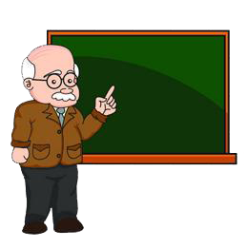

练一练
Practise
给括号里的词选择适当的位置
历来
A 老校长 B 重视 C 学生们的 D
素质教育。
B
据悉
A今年 B 入境旅游观光的 C 人数已超过 D 千万。
A

Slide 63
作业
Homework
作业
模仿例子，写出更多的词语
例：历来：从来 本来 原来 后来
维持：___________________
准则：___________________
场所：___________________
广阔：___________________

Slide 64
《HSK标准教程6--第十九课》
HSK Standard Course 6 Lesson 19
第19课 无阳光的深海世界
Lesson 19
The deep sea without sunshine
Part 3

Slide 65

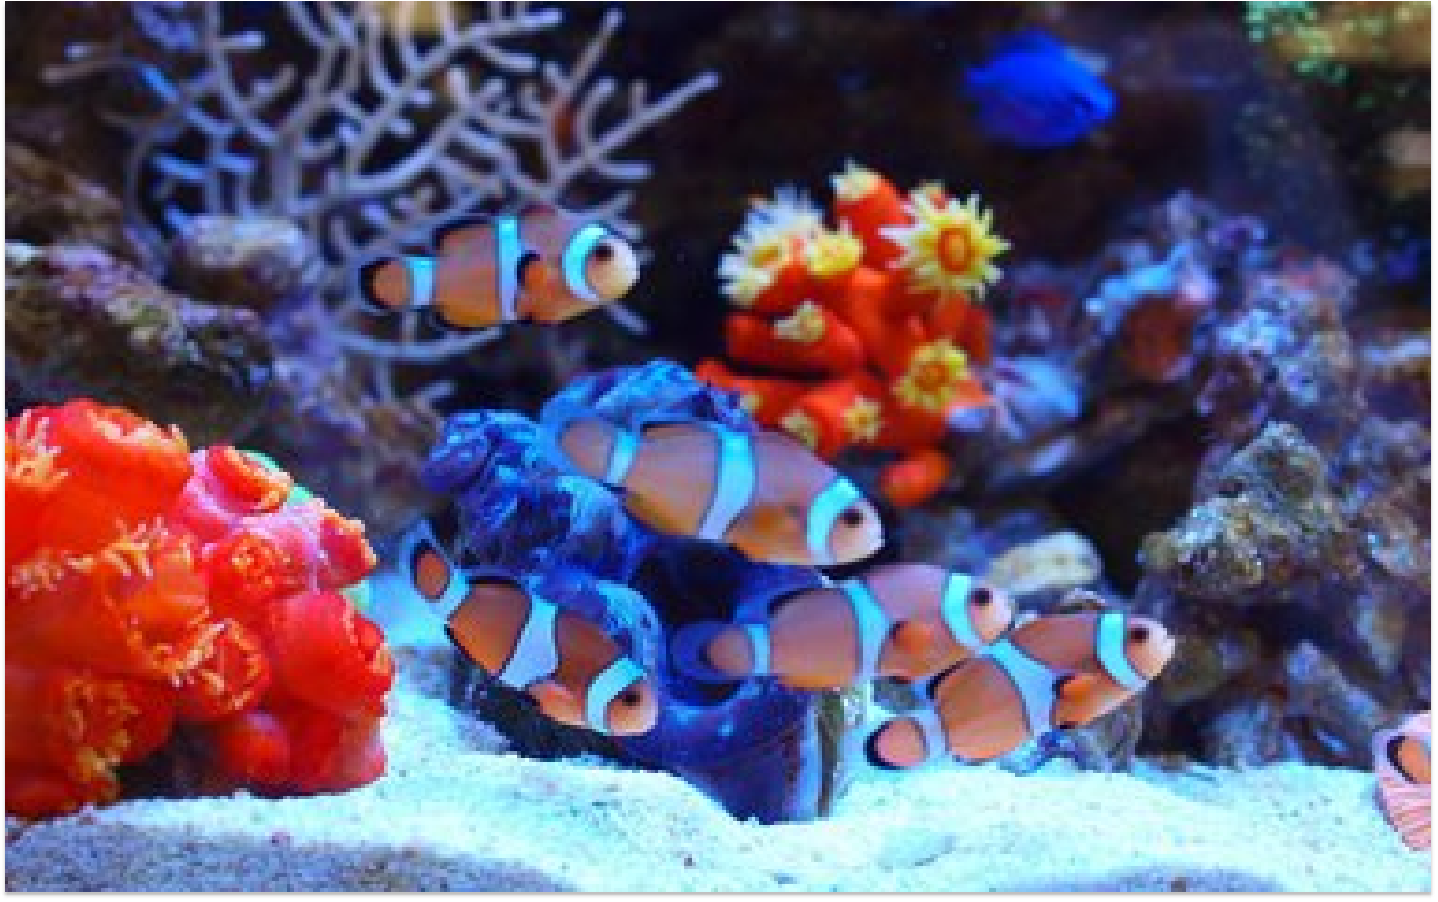

热身
Warm up
你知道哪些海洋生物？

Slide 66

课文 1
Text 1
听课文，判断下列句子正误：
没有阳光生物无法生存。
多数细菌会在高于65℃的环境中死亡。
深海生物还有很多未解之谜。

Slide 67
课文 1
Text 1
俗话说万物生长靠太阳。人们之所以这样说，是因为历来植物生长离不开阳光，而动物又靠植物维持生命，所以没有阳光，就没有万物，这是众所周知的真理。然而科学家们的深海考察，却向人类早已认定为准则的定义提出了质疑。
潜水到几千米深海底的科学家发现了一个繁殖生命的场所，那里的生物长相古怪，蛤、蚌、蟹、贝壳、红冠蠕虫等等，什么都有。科学家深感诧异：在没有阳光，没有食物，压力又很大的海底，怎么会有这么多生物？它们靠什么生存呢？
请用重点词语复述故事：俗话、历来、维持、众所周知、真理、认定、准则、定义、潜水、繁殖、场所、古怪、贝壳、诧异

Slide 68
课文 1
Text 1
回到地面后，科学家取出从深海带回的样品，一股带有刺鼻臭蛋气味的硫化氢气体立即冲了出来，科学家恍然大悟，进而提出了这样的假说——当海水从地壳分裂而成的裂缝渗透到地下时，在高温和高压的作用下，水里所含的硫酸盐转化成了硫化氢，某些细菌借硫化氢代谢变化，吸收温泉的热量得以繁殖。一些小动物靠过滤细菌维持生命，而小动物又成了大动物的食物来源，这样，就构成了一个新的“食物链”。它们靠来自地球内部的热能维持生命，这种程序叫“化学合成”，是生物科学史上的第一次发现。它告诉人类，在没有阳光的条件下，也可能有生命；它启发人们，要解放思想，迈向地球以外，探索生命存在的新路。
请用重点词语复述故事：样品、刺、气味、恍然大悟、进而、分裂、渗透、过滤、细菌、来源、合成、解放、迈、探索

Slide 69
课文 1
Text 1
据悉，这种细菌忍受高温的本领远远超越了我们的想象，它们能在250摄氏度（250℃）的环境下生存。一般情况下，高于40℃，大部分植物和动物就无法成活；高于65℃，多数细菌会丧失生命，可是，为什么偏偏这种细菌能够存活下来？其中的奥秘到底是什么呢？有人迫不及待地想探究其真相，有人却说，与其把精力用来探索耐高温细菌生命存在的秘密，不如去探索高温和高压下的金星或其他星球上，是否也有生物存在。
请用重点词语复述故事：据悉、忍受、超越、摄氏度、丧失、偏偏、真相

Slide 70
课文 1
Text 1
不管人类怎么想，这些深海生物依然保持着它们强大而华丽的阵容，有条不紊地过着自己的日子，展现着他们独特的精彩：一丛丛红冠蠕虫，把白色外套管固定在岩石上，保护着自己柔软的身体。它们没有嘴，没有眼，甚至消化系统也不存在，仅靠伸出套管顶端的身体过滤海水中的食物，它们是怎么繁殖后代的呢？体积庞大的巨蛤，造型奇特的白蚌，它们的生理结构，食物基础，甚至它们的门类归属，都使人迷惑不解。这片神秘而广阔的深海世界能为我们提供新的食物资源，成为奇妙的科学研究基地吗？
请用重点词语复述故事：华丽、阵容、有条不紊、展现
丛、体积、造型、迷惑、广阔、奇妙、基地

Slide 71
练一练
Practise
根据提示，简述课文主要内容
为什么说万物生长靠太阳？ | 1. 植物…… 2. 动物……
几千米深的海底有生物吗？ | 1. 科学家发现……场所 2. 那里的生物……
深海的生物靠什么生存？ | 假说：当……时，在……作用下，……转化成了……，……借……变化，吸收……得以……
描述一下深海耐高温细菌忍受高温的本领 | 1. 这种细菌…… 2. 大部分植物和动物…… 3. 多数细菌……
深海中的生物还有什么使人迷惑不解的问题？ | 1. 红冠蠕虫：…… 2. 巨蛤、白蚌：……

Slide 72
作业
Homework
作业
这篇文章给我们描述了一个奇妙的深海世界，在没有阳光、压力很大的海底，生活着一群奇特的生物，它们靠什么生存，它们有什么奇特的本领。还有什么人类未知的领域。
请参考练习5，把课文缩写成400字左右短文。

Slide 73
扩展 1
Extension 1
病句类型：歧义句
正常情况下，一个句子只表达一个意思，如果一个句子在理解上会产生两种或者两种以上的可能性，就是歧义句。例如：
序号 | 病句 | 分析
1 | 上面通知说，让您本周五前去汇报。 | “前”做方位词，意思是“星期五之前”；“前”做动词，意思是“前往”，即星期五这一天去汇报。若消除歧义，句子可改为“上面通知说，让您本周五以前去汇报。”或者“上面通知说，让您本周五去汇报。”
2 | 那时候我们同在一个城市，我还租了他一套房子呢。 | 兼有施受意义的词语“租”使本句话有两种理解：“我向他租了一套房子”和“我租给他一套房子”。若消除歧义，句子可改为“我还跟他租了一套房子呢。”或者“我还租给了他一套房子呢。”

Slide 74
扩展 1
Extension 1
序号 | 病句 | 分析
3 | 几个海归投资的垃圾发电厂很快将要建成投产。 | “几个”在句中做定语，可以修饰“海归”，也可修饰“垃圾发电厂”。若消除歧义，可改为：“几个海归投资的一座垃圾发电厂很快将要建成投产。”或者“海归投资的几个垃圾发电厂很快将要建成投产。”
4 | 医生看到我们非常焦急，连忙把病人的病情告诉我们。 | 根据停顿不同，有两种理解：“医生看到/我们非常焦急”和“医生看到我们/焦急”。若消除歧义，可改为“医生看到我们非常焦急的样子，连忙把病人的病情告诉我们。”或者“医生非常焦急，看到我们，连忙把病人的病情告诉我们。”
5 | 我们打败了师大的女篮得到了冠军。 | 句子有两种理解：“我们打败了师大女篮/得到了冠军”和“我们打败了/师大女篮得到了冠军”。如消除歧义，可改为“我们打败了师大女篮，得到了冠军。”或者“我们打败了，师大女篮得到了冠军。”

Slide 75
练一练
Practise
指出下列句子的错误，并提出修改建议
他背着爸爸和我买下了那栋房子。
这个精致的玩具将作为今晚最受欢迎的客人的礼品送给他。
我的车没有锁，在教室门口放着呢，你去骑吧。

Slide 76
练一练
Practise
指出下列句子的错误，并提出修改建议
我看见她很高兴，就和她聊了起来。
他借了我两本书还没还呢。

Slide 77
扩展 2
Extension 2
熟悉下列词语搭配
词汇 | 搭配 | 例句
附属 | 附属中学 | 这所医院附属于医科大学。
杠杆 | 杠杆作用/经济杠杆 | 应充分发挥金融机构在经济发展中的杠杆作用。
疙瘩 | 面疙瘩/线疙瘩 | 他的眉头皱成了一个大疙瘩。
勾结 | 暗中勾结 | 他们勾结在一起，做了不少坏事。
贯彻 | 贯彻始终 | 我们公司一直贯彻公平、公正的原则。
混肴 | 混淆黑白/混淆是非 | 对和错是不容混淆的。
机械 | 机械化 | 这个人做事太机械了，一点儿灵活性都没有。

Slide 78
扩展 2
Extension 2
词汇 | 搭配 | 例句
冷却 | 自然冷却/冷却剂 | 岩浆冷却后就成了岩石。
媒介 | 传播媒介 | 苍蝇是传染疾病的媒介。
谜语 | 猜谜语 | 这个谜语我怎么也猜不出来，你快告诉我吧。
母语 | 母语教学 | 我的母语是汉语，你的母语呢?
排练 | 排练节目 | 为了这次演出，我们天天认真排练。

Slide 79




《HSK标准教程6--第十九课》
HSK Standard Course 6 Lesson19
再见 Bye
再见

